Slide 1



Thai Version
หน้าหลัก
เกี่ยวกับ 11Talk
หนังสือ
หลักสูตร
ครู
FAQ’s
ความพึงพอใจ
Blog
ชั้นเรียน

Slide 2

เรียนกับ
สถาบันสอนภาษาอังกฤษออนไลน์ชั้นนำ
เรียนได้ทุกที่ ทุกเวลา เพื่อก้าวสู่ความสำเร็จอันยิ่งใหญ่
วัดระดับภาษาและทดลองเรียนฟรี

Slide 3


11talk มอบการเรียนออนไลน์ที่มีคุณภาพสูงและราคาที่คุ้มค่า
การเรียนการสอนจะถูกบริหารโดย PINES ACADEMY โรงเรียนสอนภาษาที่ดีที่สุดที่เปิดดำเนินการมากว่า 20 ปี มาร่วมเป็นหนึ่งในนักเรียนที่ประสบความสำเร็จสู่สากลโลกกับเรา! เริ่มเรียนภาษาอังกฤษออนไลน์กับเราตอนนี้กันเถอะ
เรียนรู้เพิ่มเติมเกี่ยวกับ 11talk
ร่วมเป็นส่วนหนึ่ง
30k
ในนักเรียนที่
ประสบความสำเร็จ!

Slide 4
Be Globally Successful With 11talk ก้าวสู่ความสำเร็จไปด้วยกันกับ 11talk
100+INSTRUCTORS WITH CERTAIN SPECIALIZATION
Our professional teachers have 3-5 course specializations making them flexible and remarkable in handling online English classes
อาจารย์ที่มีความเชี่ยวชาญเฉพาะด้านมากกว่า 100 คน
ครูของเรามีความเป็นมืออาชีพและสอนอย่างเชี่ยวชาญ 3-5 หลักสูตร ทำให้มีความยืดหยุ่นและโดดเด่นในการจัดการชั้นเรียนภาษาอังกฤษออนไลน์
6 GENERAL COURSES
11talk Courses guarantee improvement on 4 Core English Skills for getting higher English standardized test scores and gaining confidence in facing current global needs.
หลักสูตรทั่วไป 6 หลักสูตร
หลักสูตรของ 11talk รับประกันการพัฒนาทักษะภาษาอังกฤษทั้ง 4 ทักษะ ในการทำคะแนนการสอบภาษาอังกฤษมาตฐานที่สูงขึ้นและมีความมั่นใจในการเผชิญกับความต้องการของโลกในปัจจุบันที่ต้องใช้ภาษาอังกฤษ
2 BOOKING TYPES
We support what works for our students based on their lifestyle
ชั้นเรียน 2 สไตล์
เรามอบสิ่งที่เหมาะกับนักเรียนตามไลฟ์สไตล์ของนักเรียนแต่ละคน มีทั้งแบบกำหนดตารางเวลาชัดเจนและสามารถกำหนดเองได้ตามที่นักเรียนสะดวกทำให้มีความยืดหยุ่นสูงและสะดวกสบาย
2000 + TOPICS
Achieve English fluency through our 2000+ new and trending discussion topics and get immediate class feedback
หัวข้อมากกว่า 2,000 หัวข้อ
เพื่อให้นักเรียนใช้ภาษาอังกฤษได้อย่างคล่องแคล่วผ่านหัวข้อสนทนาใหม่และกำลังมาแรงกว่า 2,000 รายการและรับคำนำจากครูในชั้นเรียนได้ทันที

Slide 5
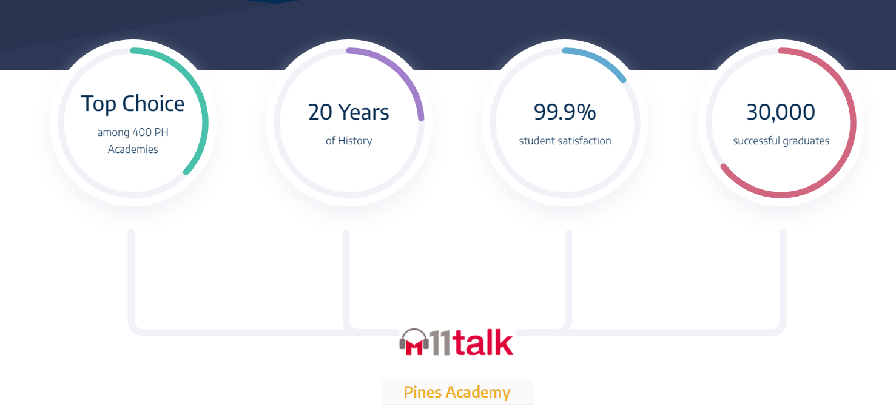
ติดอันดับต้น
ของสถาบันสอนภาษาในฟิลิปปินส์กว่า 400 แห่ง
20 ปี
มีประสบการณ์สอนมาอย่างยาวนาน
99.9%
ความพึงพอใจของนักเรียน
30,000
ความสำเร็จ

Slide 6
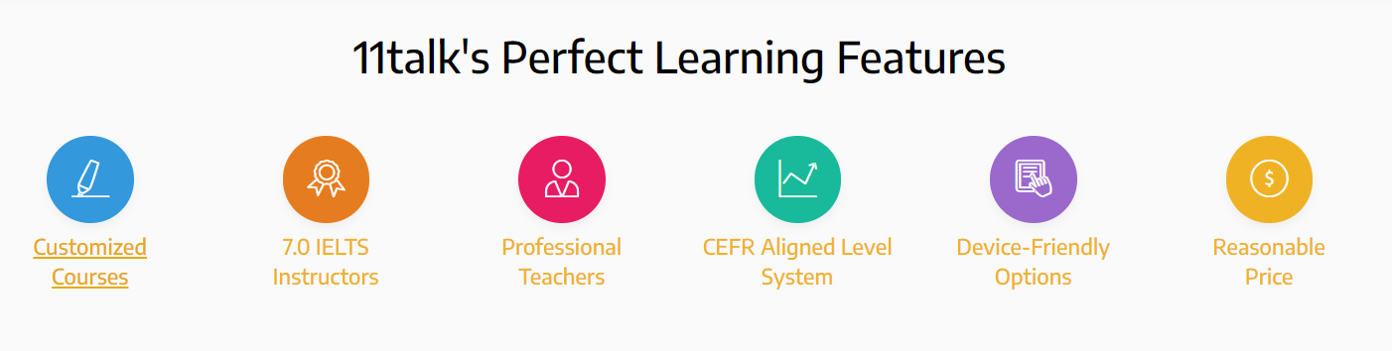
คุณสมบัติการเรียนที่โดดเด่นของ 11Talk
หลังสูตรที่ออกแบบเอง
ครูมีคะแนน
IELTS 7.00
ครูผู้สอนมีความเป็นมืออาชีพ
ระบบคะแนนวัด
ตามระดับ CEFR
ราคาสมเหตุสมผล
ระบบใช้งานง่าย

Slide 7
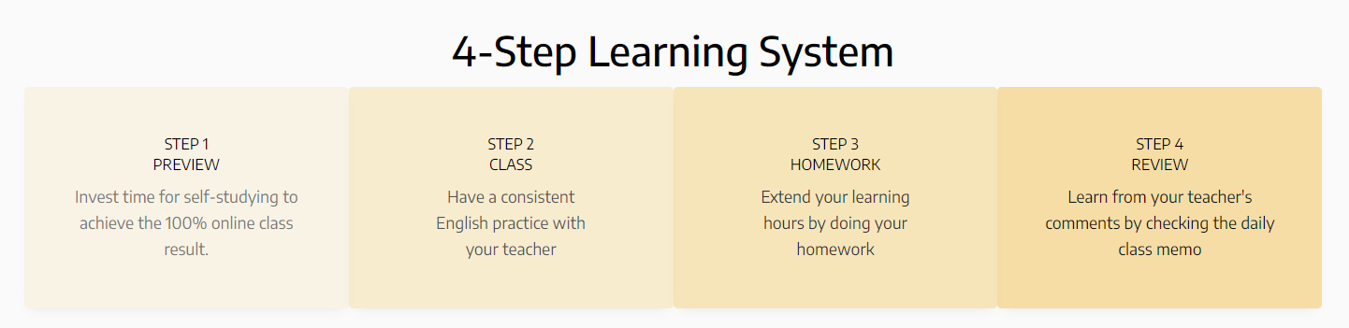

SYSTEMATIC AND EFFECTIVE LEARNING METHOD
11talk's 4-step learning method has created great results in improving students' English macro skills from listening, writing, and reading, and speaking.
วิธีการเรียนที่เป็นระบบและมีประสิทธิภาพ
วิธีการเรียน 4 ขั้นตอนของ 11talk ได้สร้างผลลัพธ์ที่ยอดเยี่ยมในการพัฒนาทักษะภาษาอังกฤษทั้งหมดของนักเรียนจากการฟัง การเขียน การอ่านและการพูด
ระบบการเรียน 4 ขั้นตอน
ขั้นตอนที่ 1
การดูตัวอย่าง
การให้เวลาในการเรียนรู้ด้วยตนเอง เพื่อให้การเรียนออนไลน์ได้ผล 100%
ขั้นตอนที่ 2
ชั้นเรียน
ฝึกภาษาอังกฤษด้วย
ความสม่ำเสมอกับครูของคุณ
ขั้นตอนที่ 3
การบ้าน
เพิ่มชั่วโมงการเรียนของคุณด้วยการทำการบ้านที่ได้รับมอบหมาย
ขั้นตอนที่ 4
ตรวจสอบ
เรียนรู้จากความคิดเห็นของครูโดยตรวจสอบรายงานประจำวันของชั้นเรียนในแต่ละวัน
ดูระบบการเรียน 4 ขั้นตอน

Slide 8
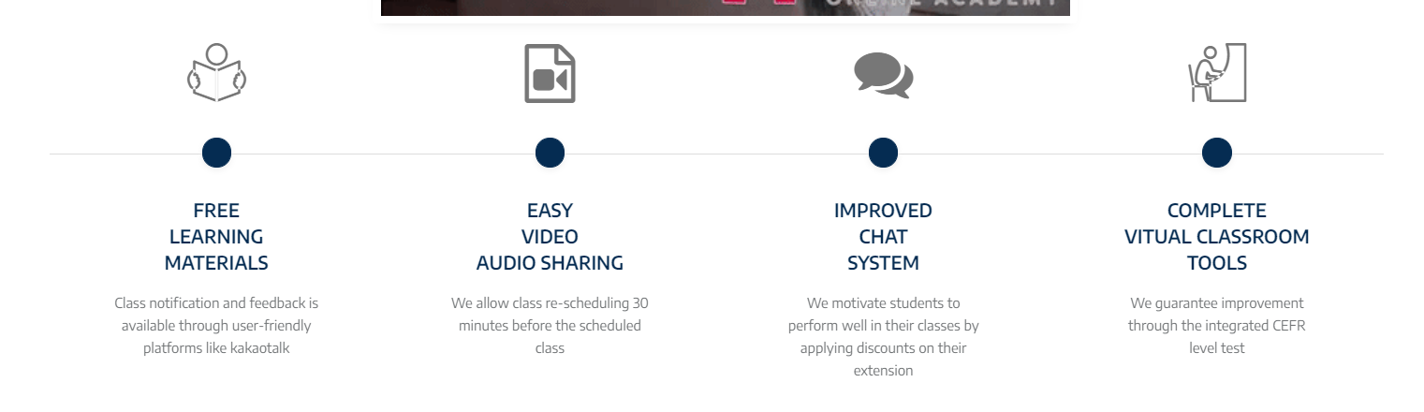
Advanced and Convenient Learning System ระบบการสอนที่มีความทันสมัยและสะดวกสบาย
การเชื่อมต่อและ
แชร์วิดีโอที่ง่าย
ระบบการสื่อสารที่ทันสมัย
อุปกรณ์การสอนเสมือนจริง
สื่อการเรียนฟรี

Slide 9

“สัมผัสประสบการณ์การเรียนที่ไร้อุปสรรคด้วยระบบ ZOOM”
วัดระดับ + ทดลองเรียน ฟรี

Slide 10

STABLE AND TESTED CURRICULUM
Our integrated and customized courses guarantee over-all English skills improvement.Students see great results like getting higher English standardized test scores and gaining confidence in using the English language. Check out our learning material overview.
หลักสูตรที่อัดแน่นและผ่านการทดสอบ
หลักสูตรที่เราพัฒนาและทำขึ้นมานั้นรับประกันการพัฒนาทักษะภาษาอังกฤษของนักเรียนในทุกด้าน ซึ่งจะเห็นผลลัพธ์ที่ยอดเยี่ยมได้อย่างเช่นการได้คะแนนการทดสอบมาตรฐานภาษาอังกฤษที่สูงขึ้นและมีความมั่นใจในการใช้ภาษาอังกฤษ คุณสามารถดูภาพรวมของแต่ละหลักสูตรด้านล่าง

Slide 11
Job interview : One stop English job interview preparation การเรียนจะเป็นการเตรียมความพร้อมเพื่อการสัมภาษณ์งานเป็นภาษาอังกฤษทั้งหมด ไม่ว่าจะเป็น คำถามที่คุณต้องเจอหรือวิธีการตอบคำถาม ซึ่งคุณจะได้ฝึกตอบคำถามจริงในสถานการณ์จำลองและรับคำแนะนำจากครูผู้สอนในชั้นเรียนได้ทันที
Senior English : Focuses on English conversation based on student’s level (1~10). Class types available are expressions, discussion or pre-basic English coversation class (for beginners). หลักสูตรนี้เน้นการสนทนาภาษาอังกฤษตามระดับของนักเรียน (1 ~ 10) ประเภทชั้นเรียนที่มีในหลักสูตรนี้ได้แก่ การแสดงความคิดเห็น การสื่อสารหรือการสนทนาภาษาอังกฤษเบื้องต้น (สำหรับผู้เริ่มต้น) นักเรียนจะได้ฝึกพูดแบบตัวต่อตัว โต้ตอบคำถามและแสดงความคิดเห็นในหัวข้อต่าง ๆ ในชั้นเรียน ครูจะช่วยแก้ไขประโยคและให้คำแนะนำหากนักเรียนพูดผิด
Business English : Acquire English skills necessary for business activities such as business communication, presentation and coping ability in unexpected situations. นักเรียนจะได้เรียนทักษะภาษาอังกฤษที่จำเป็นสำหรับกิจกรรมทางธุรกิจ เช่น การสื่อสารทางธุรกิจ การนำเสนอและการรับมือในสถานการณ์ที่ไม่คาดคิด
IELTS : Prepare for the test with expected test questions and recent test questions to help you achieve your target band score. เตรียมความพร้อมสำหรับการสอบด้วยการฝึกฝนกับคำถามของแบบทดสอบที่มักออกและคำถามล่าสุด เพื่อช่วยให้นักเรียนสามารถทำคะแนนได้ตามเป้าหมายที่คาดหวังไว้
TOEFL : Comprehensive test preparation through review of expected questions and recent test questions to excel on the test. ฝึกทำความเข้าใจและเตรียมความพร้อมในการสอบผ่านการฝึกฝนกับคำถามที่มักจะมีในการสอบและคำถามของแบบทดสอบล่าสุด เพื่อช่วยให้นักเรียนสามารถทำผลสอบออกมาได้ดีและพึงพอใจ
TOEIC : TOEIC Scores & Conversion Table เน้นการทำคะแนนให้สูงขึ้นด้วยการฝึกฝนกับตัวอย่างข้อสอบที่เคยออกและข้อสอบล่าสุด เพื่อสร้างความคุ้นเคยให้กับนักเรียนและรู้แนวทางการทำข้อสอบเพื่อให้ทำคะแนนได้ตามเป้าหมาย

Slide 12

Course Pop-up description

Slide 13
Interview course การสัมภาษณ์งานทั่วไป
Preferred Level of student : intermediate or above ระดับภาษาของนักเรียน : ระดับกลางขึ้นไป
Contents of the textbook เนื้อหาของหนังสือเรียน
Passion For Business ความชอบในการทำธุรกิจ
Motivation and Purpose แรงจูงใจและวัตถุประสงค์
Skills and Experience ทักษะและประสบการณ์
Diligence and Professionalism ความขยันและความเป็นมืออาชีพ
Interview for flight attendant course การสัมภาษณ์หลักสูตรพนักงานต้อนรับบนเครื่องบิน
Preferred Level of student: intermediate or above ระดับภาษาของนักเรียน : ระดับกลางขึ้นไป
Preferred student: Those who are preparing an interview for domestic airline and foreign airline crew สำหรับผู้เรียน : ผู้ที่กำลังเตรียมการสัมภาษณ์สำหรับสายการบินในประเทศและลูกเรือสายการบินต่างประเทศ
Contents of the textbook. เนื้อหาของหนังสือเรียน
Personal Information ข้อมูลส่วนตัว
Career อาชีพ
(Total questions: 87 questions) (คำถามทั้งหมด: 87 คำถาม)

Slide 14
Senior English Speaking Course
11Talk has variety of textbooks. Classes are tailored to the student’s level. Textbooks are assigned based on trial class assessment. Check our trial classes now!
11Talk มีหนังสือเรียนมากมาย ชั้นเรียนได้รับการปรับให้เหมาะกับระดับภาษาของนักเรียน หนังสือเรียนที่ใช้จะอ้างอิงตามการประเมินชั้นเรียนทดลอง มาเช็คดูชั้นเรียนลดลองของเราตอนนี้!
Pattern textbook
Preferred level of students: Beginner ~ Intermediate ระดับภาษาของนักเรียน : ระดับเริ่มต้น - ระดับกลาง
Level of textbook: level 1 to level 5 หนังสือเรียน : ระดับภาษา 1 - 5
Textbook level 1 : Learn basic pronunciation, vocabulary and basic English expressions. Makes the students get accustomed with English sentence structures and phrases. หนังสือเรียนระดับภาษาเลเวล 1 : เรียนรู้การออกเสียง คำศัพท์ และสำนวนภาษาอังกฤษเบื้องต้น ทำให้นักเรียนคุ้นเคยกับโครงสร้างประโยคและวลีภาษาอังกฤษ
Textbook level 2 ~ 3 : Focuses on learning basic conversation patterns and frequently used vocabulary words. The book targets speaking fluency and expressing thoughts in English. หนังสือเรียนระดับภาษาเลเวล2-3 : เน้นการเรียนรู้รูปแบบการสนทนาพื้นฐานและคำศัพท์ที่ใช้บ่อย หนังสือเล่มนี้มีเป้าหมายเพื่อเพิ่มความคล่องแคล่วในการพูดและการแสดงความคิดเป็นภาษาอังกฤษ
Textbook level 4 ~ 5 :Focuses on learning patterns and expressions while practicing to express your thoughts in specific English situation หนังสือเรียนระดับภาษาเลเวล 4-5 : มุ่งเน้นไปที่รูปแบบการเรียนรูปประโยคและการแสดงความคิดเห็น ด้วยการฝึกแสดงความคิดเห็นของคุณในสถานการณ์ที่เฉพาะเจาะจงเป็นภาษาอังกฤษ

Slide 15
Discussion textbook
Preferred Level of student: Intermediate ~ Advanced ระดับภาษาของนักเรียน : ระดับกลาง - ระดับสูง
Level of textbook: level 4 to level 10 หนังสือเรียน : ระดับภาษา 4-10
Textbooks levels 4 ~ 7 : Read short stories and express your thoughts and opinions about the stories. You can practice choosing proper vocabularies as well as comprehension. หนังสือเรียนระดับภาษา 4-7 : อ่านเรื่องสั้นและแสดงความคิดเห็นและความคิดเห็นของคุณเกี่ยวกับเรื่องราวนั้น ๆ คุณสามารถฝึกฝนโดยเลือกคำศัพท์ที่เหมาะสมและเข้าใจมาใช้ได้
Textbook level 8 ~ 10 : Read a long passage and discuss with a teacher about the topic. The goal of this level is to have depth in language execution. หนังสือเรียนระดับภาษา 8-7 : อ่านข้อความยาว ๆ และสนทนากับครูเกี่ยวกับหัวข้อต่าง ๆ เป้าหมายของระดับนี้คือการใช้ภาษาที่มีความลึกขึ้น
Conversation textbook for beginners
Preferred level of student : The person who starts English conversation for the first time ระดับภาษาของนักเรียน : ผู้ที่เริ่มสนทนาภาษาอังกฤษเป็นครั้งแรก
Level of textbook : Pre-level 1 หนังสือเรียน : ระดับเริ่มต้น
Learning basic questions and answers used in daily conversation. Aims to eliminate fear and build confidence in speaking English. (Ex) Self introduction, shopping and ordering. เรียนรู้คำถามพื้นฐานและคำตอบที่ใช้ในการสนทนาประจำวัน มีจุดมุ่งหมายเพื่อขจัดความกลัวและสร้างความมั่นใจในการพูดภาษาอังกฤษ (เช่น) การแนะนำตัวเอง การซื้อของ และการสั่งซื้อของ

Slide 16
Business English
Learning Objectives: In business situations, you can reach the stage wherein you need to use sophisticated and accurate business-related English expressions and words for phone conversation, meeting and discussion with foreigners. วัตถุประสงค์การเรียนรู้: ในสถานการณ์ทางธุรกิจคุณสามารถไปถึงขั้นตอนที่คุณต้องใช้สำนวนและคำภาษาอังกฤษที่เกี่ยวข้องกับธุรกิจที่ซับซ้อนและถูกต้องสำหรับการสนทนาทางโทรศัพท์การพบปะและการสนทนากับชาวต่างชาติ
Textbook หนังสือเรียน
Organization องค์อง
Become familiar with business English situations through discussion and business conversation drills. ทำความคุ้นเคยกับสถานการณ์ภาษาอังกฤษธุรกิจผ่านการสนทนาและการฝึกซ้อมการสนทนาทางธุรกิจ
Increase your business English vocabulary and expression use it on drills that are related to business set-ups like interviews and meetings เพิ่มคำศัพท์และสำนวนภาษาอังกฤษธุรกิจด้วยการใช้ในการฝึกซ้อมที่เกี่ยวข้องกับการจัดเตรียมทางธุรกิจ เช่น การสัมภาษณ์ และการประชุม
Deepened your understanding on words and expressions you learned through writing drills เพิ่มพูนความเข้าใจในคำและสำนวนที่คุณเรียนรู้ผ่านการฝึกซ้อมการเขียน

Slide 17
IELTS
We offer IELTS Speaking, Reading and Writing classes. This course is for students who have intermediate level of English or above. เรามีชั้นเรียนการพูดการ อ่าน และการเขียน IELTS หลักสูตรนี้เหมาะสำหรับนักเรียนที่มีภาษาอังกฤษระดับกลางขึ้นไป
IELTS Speaking
Practice various types of questions in IELTS Speaking and give you the tips to gain high scores ฝึกคำถามประเภทต่าง ๆ ใน IELTS Speaking และให้คำแนะนำเกี่ยวกับเทคนิคในได้คะแนนสูง
A teacher gives you corrections of the wrong sentences in grammar you said that are difficult to grasp by self-study ครูจะช่วยคุณแก้ไขของประโยคไวยากรณ์ผิดตามที่คุณบอกว่าเป็นเรื่องยากที่จะเข้าตอนศึกษาด้วยตนเอง
We have Basic, Intermediate, and Advanced level textbooks เรามีหนังสือเรียน ระดับพื้นฐาน ระดับกลาง และระดับสูง

Slide 18
IELTS Reading (Academic)
Grasp the types of questions and strategies เข้าใจประเภทของคำถามและกลยุทธ์
Practice IELTS test with past test questions ฝึกทำข้อสอบ IELTS กับคำถามที่เคยออก
Class process : Submit your answer before the class. In class, check the answers. For wrong answer, the teacher explains the question and the correct answer and gives you feedback ขั้นตอนการเรียน: ส่งคำตอบของคุณก่อนถึงเวลาเรียน ตรวจคำตอบในชั้นเรียน สำหรับคำตอบที่ผิดครูจะอธิบายคำถามและช่วยแก้ไขคำตอบที่ถูกต้องและให้คำแนะนำแก่คุณ
IELTS Writing
Grasp the types of questions and strategies เข้าใจประเภทของคำถามและกลยุทธ์
Practice IELTS test with past test questions ฝึกทำข้อสอบ IELTS กับคำถามที่เคยออก
Class process : Submit your writing before the class. Teacher provides feedback regarding your writing in class. ขั้นตอนการเรียน: ส่งงานเขียนของคุณก่อนถึงเวลาเรียน ครูให้ข้อเสนอแนะเกี่ยวกับการเขียนของคุณในชั้นเรียน

Slide 19
TOEFL
TOEFL Speaking and Writing classes are offered. This course is for students who have intermediate level of English or above. มีชั้นเรียนการพูดและการเขียน TOEFL หลักสูตรนี้เหมาะสำหรับนักเรียนที่มีภาษาอังกฤษระดับกลางขึ้นไป
TOEFL Speaking
Practice various types of questions in TOEFL and check tips to gain high score with sample answers ฝึกตอบคำถามประเภทต่าง ๆ ใน TOEFL และเทคนิคการทำคะแนนให้สูงพร้อมตัวอย่างคำตอบ
A teacher gives you corrections of the wrong sentences in grammar you said that are difficult to grasp by self-study. ครูจะช่วยคุณแก้ไขของประโยคไวยากรณ์ผิดตามที่คุณบอกว่าเป็นเรื่องยากที่จะเข้าตอนศึกษาด้วยตนเอง
Basic and Intermediate level textbook หนังสือเรียนระดับพื้นฐานและระดับกลาง
IELTS Reading (Academic)
การเขียน TOEFL
Practice writing with 185 past test topics ฝึกเขียนด้วย 185 หัวข้อที่เคยออกสอบ
Class process : Submit your writing before the class. Teacher provides feedback regarding your writing in class. ขั้นตอนการเรียน: ส่งงานเขียนของคุณก่อนถึงเวลาเรียน ครูให้ข้อเสนอแนะเกี่ยวกับการเขียนของคุณในชั้นเรียน

Slide 20
TOEIC
The TOEIC Listening & Reading Test is a 2-session multiple-choice test consisting of 200 questions. Each candidate receives independent scores for listening and reading comprehension on a scale that ranges from 5 to 495 points. The total score adds up to a scale of 10 to 990 points. The table below summarizes the test scores and what they mean.
แบบทดสอบการฟังและการอ่าน TOEIC เป็นการทดสอบแบบปรนัย 2 ตอน ประกอบด้วยคำถาม 200 ข้อ ผู้สมัครแต่ละคนจะได้รับคะแนนตามการฟังและการอ่านเพื่อความเข้าใจในระดับที่มีตั้งแต่ 5 ถึง 495 คะแนน คะแนนรวมจะเพิ่มขึ้นเป็น 10 ถึง 990 คะแนน ตารางด้านล่างคือสรุปคะแนนการทดสอบและความหมาย
Score Level ระดับคะแนน
905 – 990
(91% – 100%)
International Professional Proficiency
Able to communicate effectively in any situation. สามารถสื่อสารได้อย่างมีประสิทธิภาพในทุกสถานการณ์
785 – 900
(79% – 90%)
Working Proficiency Plus
Able to satisfy most work requirements with language that is often, but not always, acceptable and effective.สามารถใช้สื่อสารในการทำงานได้ด้วยภาษาที่ใช้บ่อย มีประสิทธิภาพและเป็นที่ยอมรับ แต่ไม่เสมอไป
605 – 780
(61% – 78%)
Limited Working Proficiency

Slide 21
Able to satisfy most social demands and limited work requirements. สามารถใช้ภาษาสำหรับการสื่อสารทั่วๆไปได้ แต่ในด้านการทำงานอาจยังใช้ภาษาได้จำกัด
405 – 600
(41% – 60%)
Elementary Proficiency Plus
Can initiate and maintain predictable face-to-face conversations and satisfy limited social demands. สามารถเริ่มต้นบทสนทนา และพูดคุยสื่อสารต่อหน้าได้ทั่ว ๆไป แต่ยังมีข้อจำกัดทางสังคม
255 – 400
(26% – 40%)
Elementary Proficiency
Speaker has functional, but limited proficiency. Able to maintain very simple face-to-face conversations on familiar topics. ทักษะด้านการใช้งานภาษามีอย่างจำกัด สื่อสารได้แค่เฉพาะการสนทนาแบบต่อหน้าในเรื่องราวไม่มีความซับซ้อนหรือมีความคุ้นเคยดี
10 – 250
(0% – 25%)
Basic Proficiency
Able to satisfy immediate survival needs. สามารถใช้ภาษาอังกฤษสำหรับการสื่อสารเพื่อเอาตัวรอดได้เท่าที่จำเป็น

Slide 22
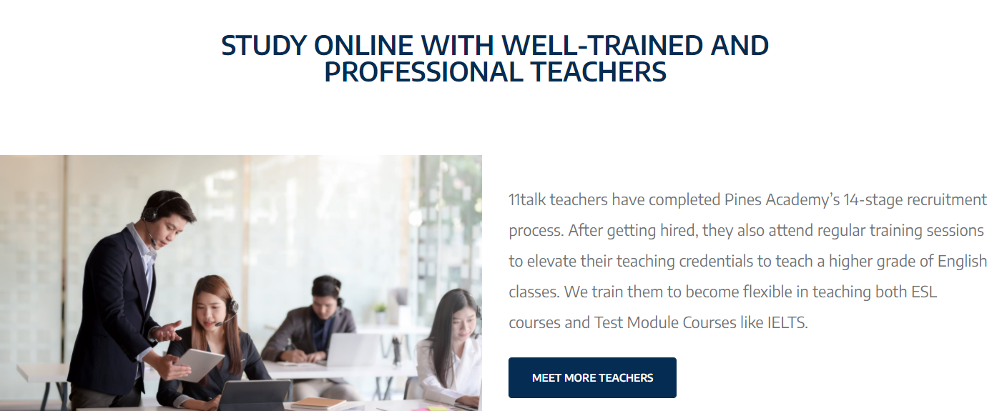
เรียนออนไลน์กับครูที่ได้รับการฝึกฝนมาอย่างดีและเป็นมืออาชีพ
ครู 11talk ต้องผ่านกระบวนการสรรหา 14 ขั้นตอนของ Pines Academy หลังจากได้รับการว่าจ้างแล้วพวกเขายังต้องเข้าร่วมการฝึกอบรมเป็นประจำเพื่อยกระดับการสอนชั้นเรียนภาษาอังกฤษในระดับที่สูงขึ้น เราฝึกให้พวกเขามีความยืดหยุ่นในการสอนทั้งหลักสูตร ESL และหลักสูตรเตรียมสอบสอบ เช่น IELTS

Slide 23
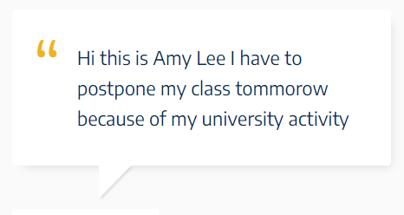
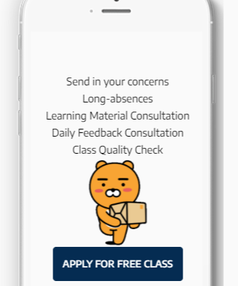
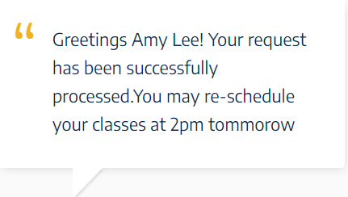
KAKAO CUSTOMER SERVICE ASSISTANCE
11talk takes good care of its students through its 1-step KAKAO Assistance. It is not a general customer center that only answers and handles customer requests or inquiries; it's a customer center that cares!
การบริการช่วยเหลือลูกค้าของ KAKAO
11talk ดูแลนักเรียนเป็นอย่างดีเพียงขั้นตอนเดียวผ่านการช่วยเหลือทาง KAKAO มันไม่ใช่ศูนย์ลูกค้าทั่วไปที่ตอบและจัดการคำขอหรือข้อสงสัยของลูกค้าเท่านั้น เป็นศูนย์บริการลูกค้าที่มีความใส่ใจ!
สวัสดีฉันคือ Amy Lee ฉันต้องเลื่อนชั้นเรียนในวันพรุ่งนี้เนื่องจากติดกิจกรรมที่มหาวิทยาลัย
ส่งข้อกังวลของคุณ
ขาดเรียนระยะนาน
ให้คำปรึกษาด้านสื่อการเรียนรู้
ให้คำปรึกษาข้อเสนอแนะรายวัน
การตรวจสอบคุณภาพชั้นเรียน
สมัครทดลองเรียนฟรี
สวัสดี Amy Lee! คำขอของคุณได้รับการดำเนินการเรียบร้อยแล้วคุณสามารถกำหนดเวลาเรียนใหม่ได้ในเวลา 14.00 น. ของวันพรุ่งนี้

Slide 24
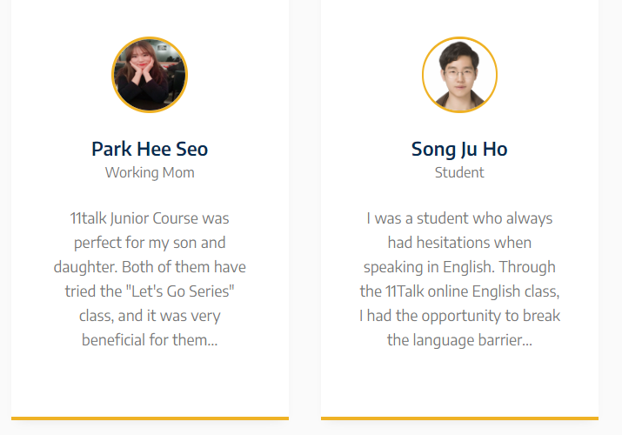
TESTIMONIALS FROM REAL 11TALK STUDENTS
ความพึงพอใจของผู้เรียนจริง
11talk Junior Course เหมาะสำหรับลูกชายและลูกสาวของฉัน ทั้งคู่ได้ลองคลาส "Let's Go Series" แล้ว และเป็นประโยชน์อย่างมากสำหรับพวกเขา... T. Ramon มีความอดทนและสามารถจัดการกับเด็ก ๆ ได้ดีมาก แน่นอนว่าลูก ๆ ของฉันพัฒนาภาษาอังกฤษได้ดีขึ้น พวกเขาสามารถออกเสียงคำศัพท์และระบุสิ่งต่างๆรอบตัวเป็นภาษาอังกฤษ ฉันอยากจะแนะนำ 11talk ให้กับผู้ปกครองที่ต้องการให้บุตรหลานเรียนภาษาอังกฤษในช่วงของการเริ่มต้นการเรียนรู้
ผมเป็นนักเรียนที่มักจะมีความลังเลเมื่อต้องพูดภาษาอังกฤษ หลังจากได้เรียนภาษาอังกฤษออนไลน์ของ 11Talk ผมก็ได้ทำลายกำแพงภาษาลง ... และมีความมั่นใจมากขึ้นในการสื่อสารกับชาวต่างชาติ ขอขอบคุณครูที่ให้บทเรียนที่มีคุณภาพ ณ ตอนนี้ผมสามารถใช้สำนวนที่ได้เรียนรู้จากชั้นเรียน ESL ในการสื่อสารกับชาวต่างชาติได้อย่างมั่นใจ

Slide 25
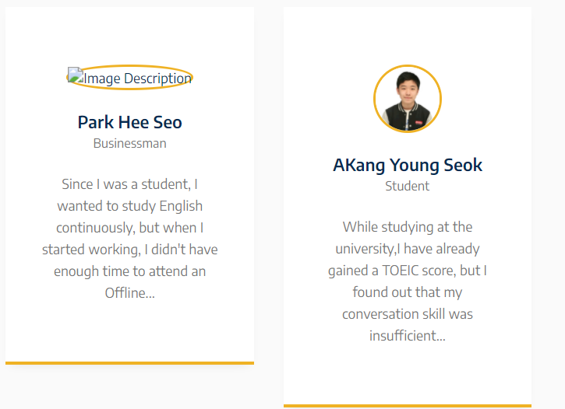
ขณะที่เรียนอยู่ที่มหาวิทยาลัยผมได้คะแนน TOEIC แล้ว แต่พบว่าทักษะการสนทนาของผมไม่เพียงพอเมื่อฉันอยู่ต่างประเทศ... ด้วยการแนะนำของคนรู้จัก ผมได้ลงทะเบียนที่ 11talk ตอนแรกฉันคิดว่าการเรียนออนไลน์จะไม่เพียงพอสำหรับการพัฒนาทักษะการสนทนา แต่มันเป็นเพียงความคิดแวบแรกของผมและความคิดนั้นได้เปลี่ยนไป 180 องศาโดยสิ้นเชิงหลังจากจบหลักสูตรการสื่อสาร
ตั้งแต่ฉันเป็นนักเรียนและต้องการเรียนภาษาอังกฤษอย่างต่อเนื่อง แต่เมื่อฉันเริ่มทำงานฉันไม่มีเวลามากพอที่จะเข้าเรียนแบบออฟไลน์ ... อย่างไรก็ตามมันเป็นเรื่องดีที่สามารถเรียนภาษาอังกฤษได้อย่างสบายใจที่บ้านหลังเลิกงาน 11talk คลาสออนไลน์ทำให้ผมมีประสบการณ์ในชั้นเรียนที่ยอดเยี่ยมเพราะผมสามารถโต้ตอบกับครูผ่านเครื่องมือเสมือนจริงเช่น ปากกาและอิโมจิ

Slide 26
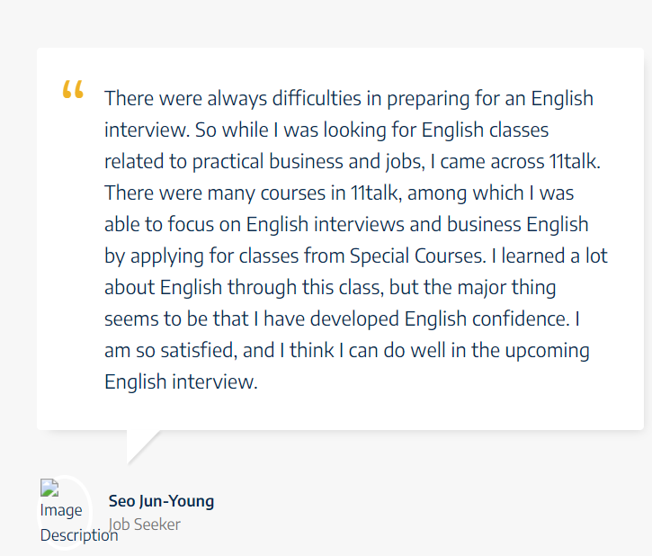
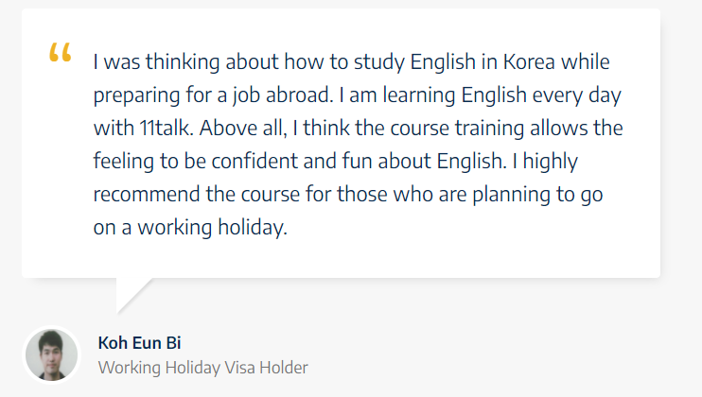
การเตรียมตัวสัมภาษณ์งานภาษาอังกฤษนั้นมีความยากเสมออยู่เสมอ และในขณะที่ฉันกำลังมองหาชั้นเรียนภาษาอังกฤษที่เกี่ยวข้องกับธุรกิจและงานที่เป็นประโยชน์ มีหลักสูตรมากมายใน 11talk ซึ่งฉันสามารถมุ่งเน้นไปที่การสัมภาษณ์ภาษาอังกฤษและภาษาอังกฤษธุรกิจโดยการสมัครเรียนจากหลักสูตรพิเศษ ฉันได้เรียนรู้มากมายเกี่ยวกับภาษาอังกฤษผ่านชั้นเรียนนี้ แต่สิ่งสำคัญคือฉันได้พัฒนาความมั่นใจในภาษาอังกฤษ ฉันพอใจมากและฉันคิดว่าฉันทำได้ดีในการสัมภาษณ์ภาษาอังกฤษที่กำลังจะมาถึง
ฉันกำลังคิดเกี่ยวกับวิธีการเรียนภาษาอังกฤษที่เกาหลีในขณะที่เตรียมตัวเพื่อทำงานในต่างประเทศ ฉันเรียนภาษาอังกฤษทุกวันกับ 11talk เหนือสิ่งอื่นใดฉันคิดว่าการเรียนภาษาอังกฤษออนไลน์ช่วยให้รู้สึกมั่นใจและสนุกกับภาษาอังกฤษ ฉันขอแนะนำหลักสูตรนี้สำหรับผู้ที่วางแผนจะไปทำงานในช่วงวันหยุดยาว

Slide 27
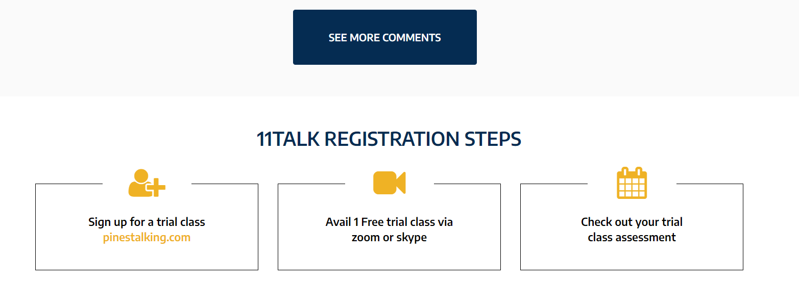
อ่านความคิดเห็นเพิ่มเติม
ขั้นตอนการลงทะเบียนของ 11TALK
ลงทะเบียนชั้นเรียนทดลอง
pinestalking.com
ได้รับชั้นเรียนทดลองฟรี 1 ครั้ง
ผ่านระบบ Zoom หรือ Skype
เช็ครายงานการประเมินของเรียนชั้นทดลอง

Slide 28
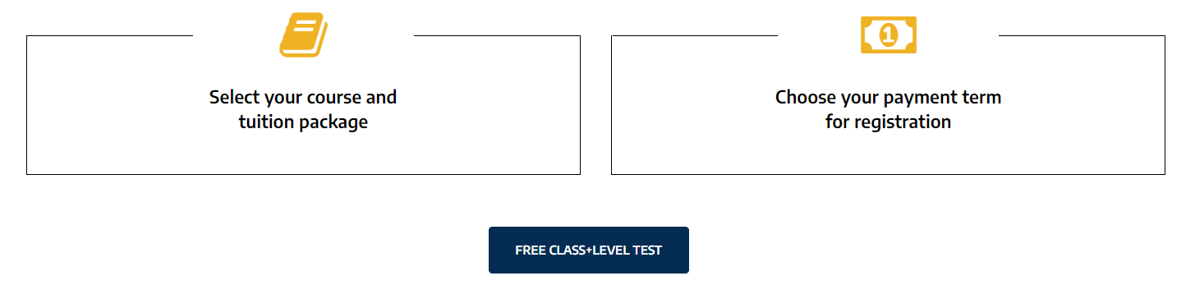
เลือกหลักสูตรของคุณและแพ็คเกจค่าเล่าเรียน
เลือกวิธีการชำระเงินของคุณสำหรับการลงทะเบียน
วัดระดับ + ทดลองเรียน ฟรี

Slide 29

ติดต่อเรา
ที่อยู่
LINE | Beech1900
หมายเลขโทรศัพท์
สงวนลิขสิทธิ์

